Slide 1
NÁHODNÝ GENETICKÝ POSUN

Slide 2
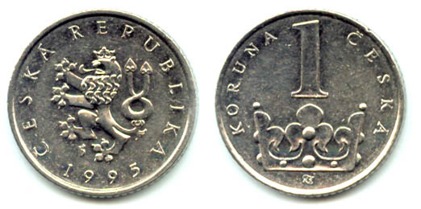
HW model: nekonečně velká populace ⇒ pravděpodobnost jevu
(frekvence alel/genotypů) = frekvence jevu (frekvence alel/genotypů)
[× p², 2pq, q² ve skutečnosti pravděpodobnosti]
× velikost populace většinou omezená
Př. 20 hodů 10 mincemi (∼ N = 5):

Slide 3
20 mincí ∼ N = 10
100 mincí ∼ N = 50
S větším počtem mincí menší rozptyl kolem očekávané hodnoty

Slide 4
20 hodů, 10 mincí
20 hodů, 100 mincí
stejná pravděpodobnost odchylky na jednu i druhou stranu
nelze predikovat směr následující změny
S větším počtem mincí menší rozptyl kolem očekávané hodnoty

Slide 5
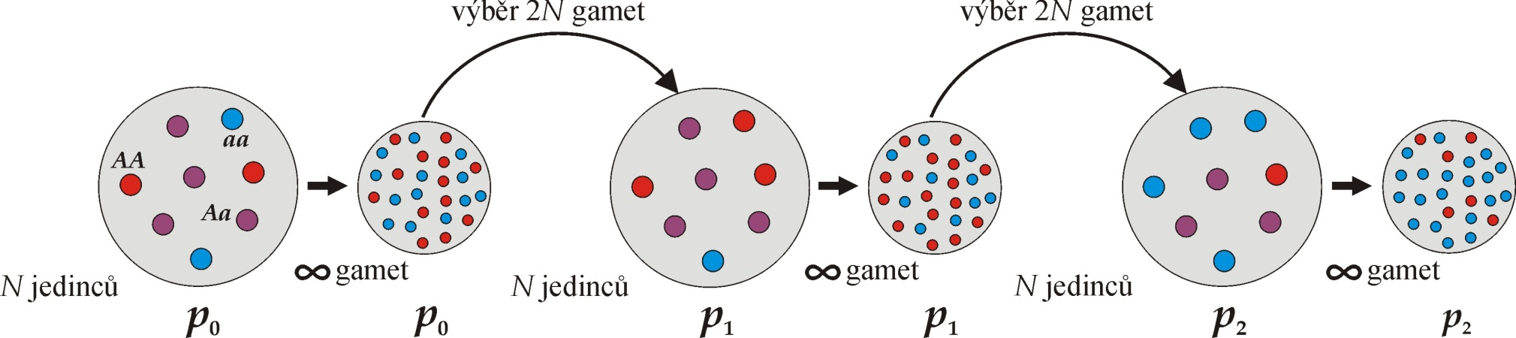
Náhodný výběr gamet z genofondu (sampling error):
Výsledkem náhodného výběru je kolísání frekvencí mezi generacemi
= náhodný genetický posun = genetický drift (random genetic drift)

Slide 6
Závěr 1: Kolísání frekvencí alel je nepřímo úměrné
velikosti populace.
Závěr 2: Genetický drift nemá směr.
Simulace hodu mincí: pravděpodobnost, že padne hlava, stále 0,5
× pokud v jedné generaci změna p = 0,5 → p′ = 0,6 ⇒ Pr(H) > 0,5
Závěr 3: Při driftu neexistuje žádná tendence vrátit se
k původnímu stavu. Změny se v čase kumulují.

Slide 7
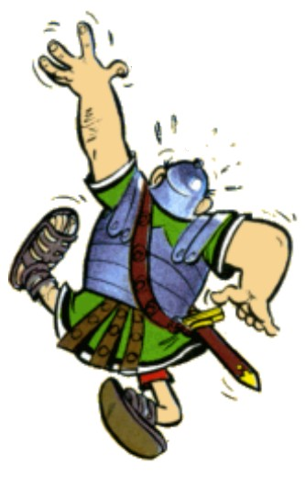
Škyt!
moře
?
?
molo
„random walk“

Slide 8
N
Žbluňk!
Šířka mola

Slide 9
Žbluňk!
můžeme předpokládat, že spadne doleva!
N
nevíme, kam spadne
Užší molo

Slide 10
Modelování driftu:
větší kolísání frekvence mezi generacemi
1 populace
2N = 2000
1 populace
2N = 20
fixace/extinkce alely dříve
Závěr 4: Konečným výsledkem je buď fixace, nebo extinkce
alely.
Závěr 5: Pravděpodobnost fixace alely je rovna její frekvenci.
⇒ pravděpodobnost fixace nově vzniklé alely u diploidů = 1/(2N)

Slide 11
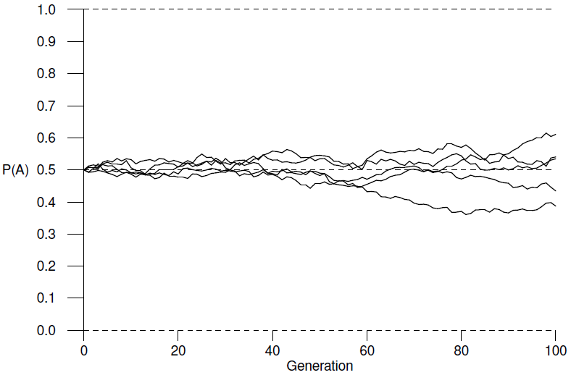
Modelování driftu:
některé alely se fixují...
5 populací
2N = 2000
5 populací
2N = 20
doba fixace/extinkce alely různá
... jiné z populace mizí
Závěr 6: Průměrná doba fixace/extinkce = 4N.
Závěr 7: Důsledkem driftu je ztráta variability v démech.
drift ∼ místnost s lepkavými stěnami

Slide 12
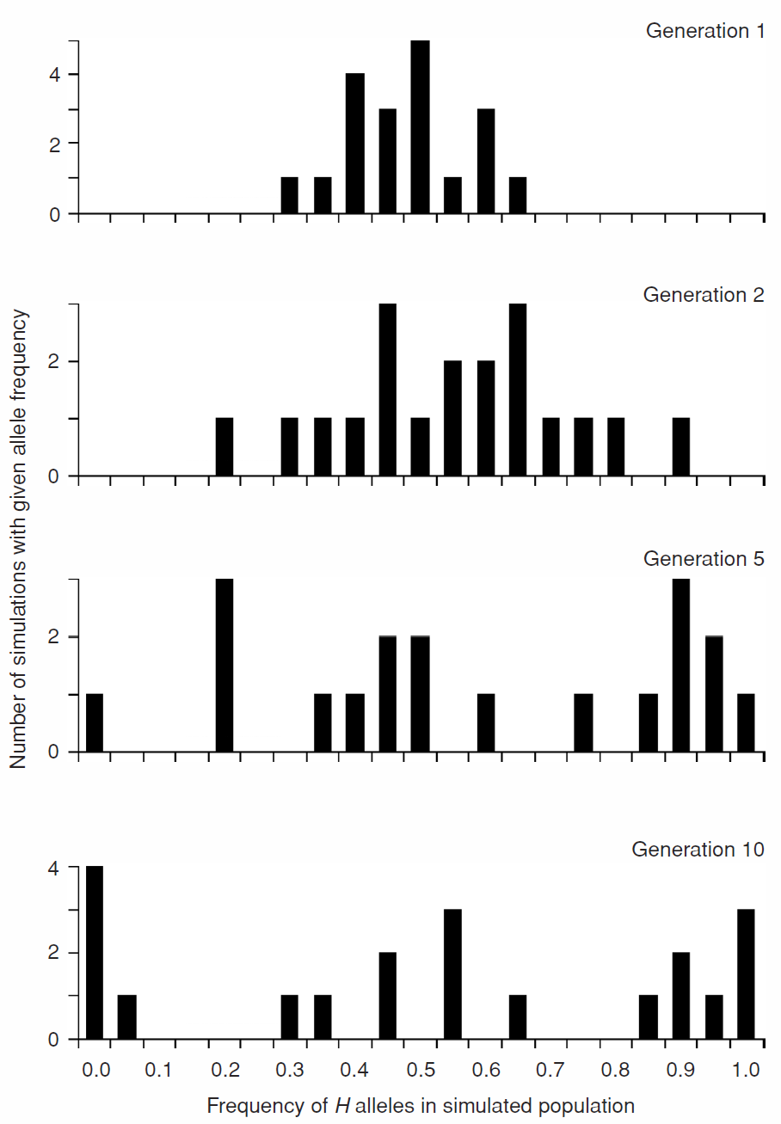
kumulace změn
stále více simulací s extrémními frekvencemi

Slide 13
v každé generaci nový výběr z genofondu o změněné frekvenci…
... tyto výběry jsou v jednotlivých démech nezávislé
Závěr 8: Drift vede k divergenci mezi démy.

Slide 14
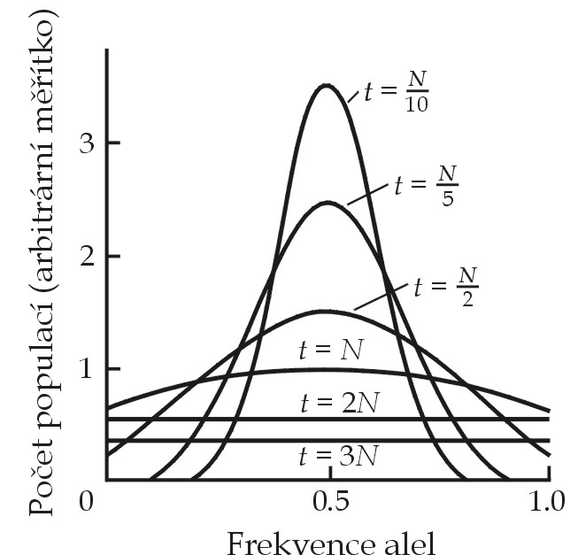
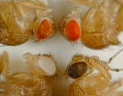
Peter Buri (1956):
107 populací D. melanogaster
nulová generace: 16 heterozygotích jedinců bw⁷⁵/bw (brown eyes) v každé populaci
v každé generaci náhodný výběr 8 samců a 8 samic
19 generací

Slide 15
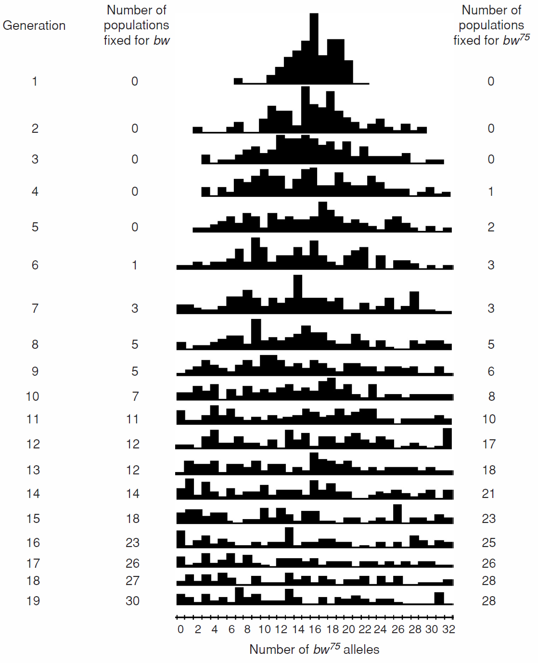
v první generaci většina populací okolo hodnoty
p = 0,5
postupná divergence populací
nakonec většina populací s p = 0, nebo p = 1

Slide 16
Buri (1956):
průměr p_{bw} přes 107 populací
stejný → drift nemá směr
odchylka od p_{bw} = 0,5 roste →
změny driftem se kumulují
v 19. generaci ve > 50 % populací
fixace jedné z alel →
drift způsobuje ztrátu variability
v lokálních populacích
drift způsobuje růst autozygotnosti
(IBD) v populaci
v 19. generaci 30 démů fixováno
pro alelu bw a 28 pro bw⁷⁵ →
drift způsobuje divergenci mezi
démy

Slide 17
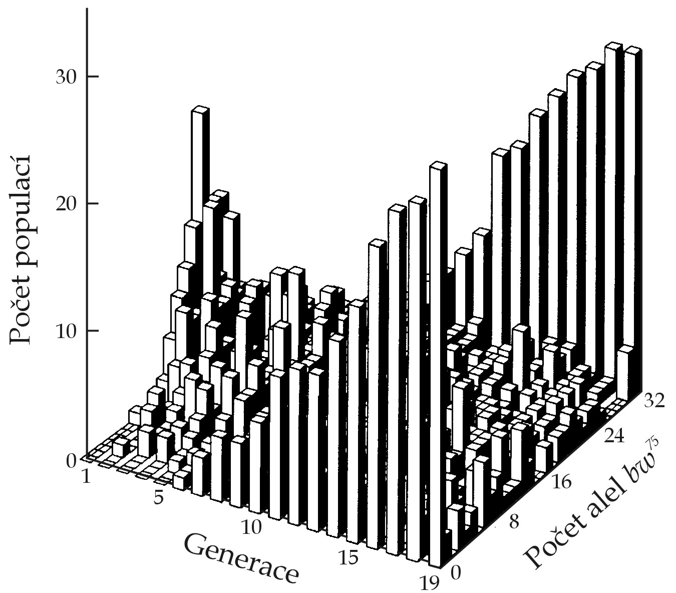
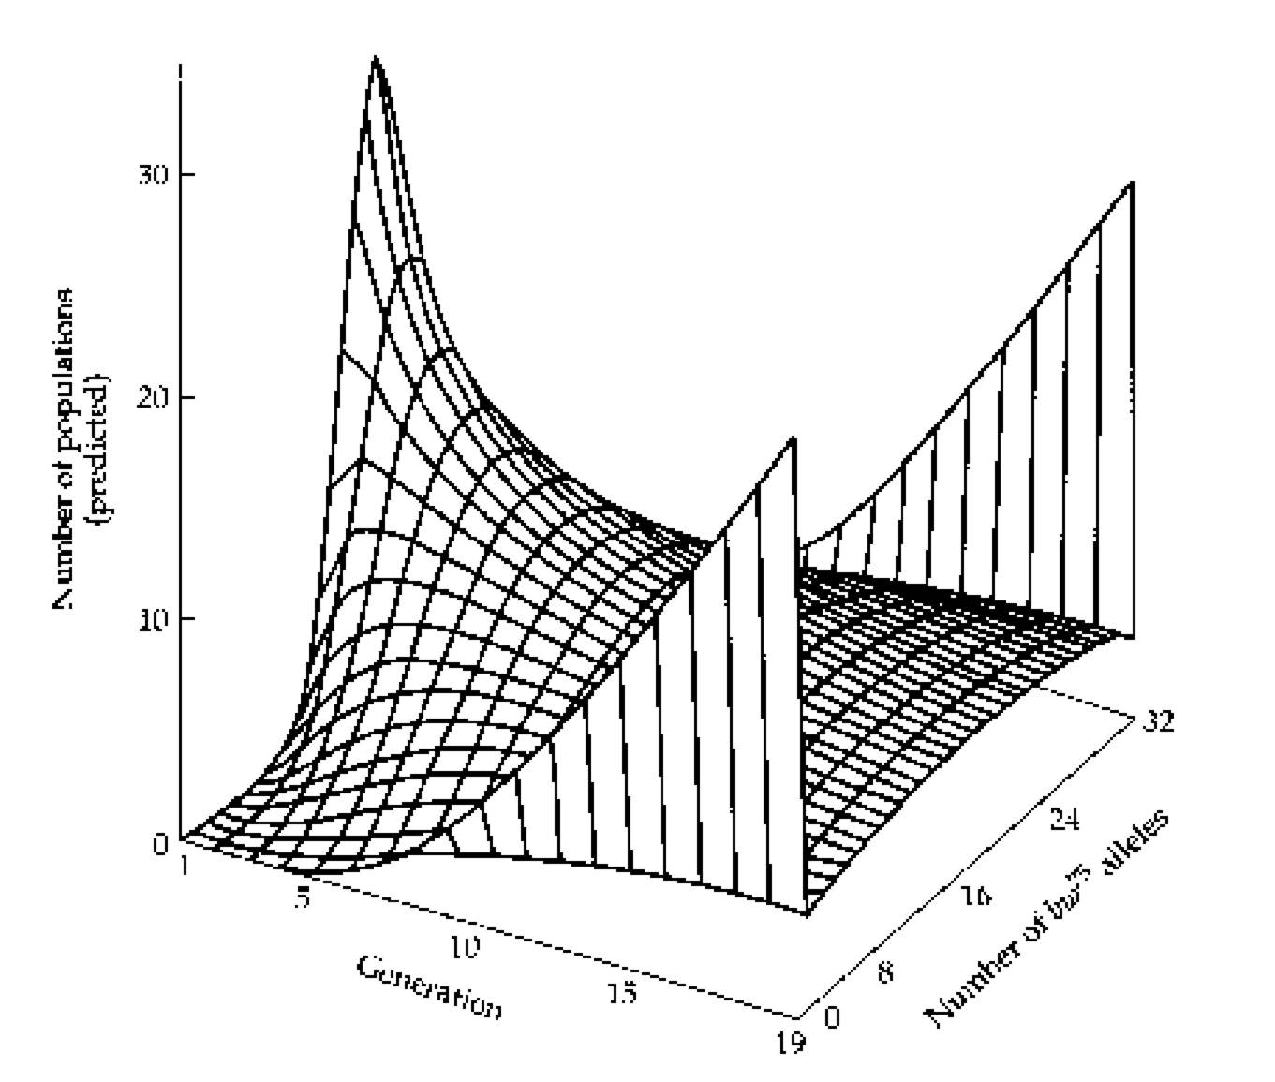
matematická simulace (difúzní aproximace)
Buri (1956)

Slide 18
Efekt hrdla láhve a efekt zakladatele
drift v malých populacích × i velké populace se občas mohou zmenšit
→ během tohoto období výrazná evoluční změna
snížení velikosti populace = „hrdlo láhve“

Slide 19
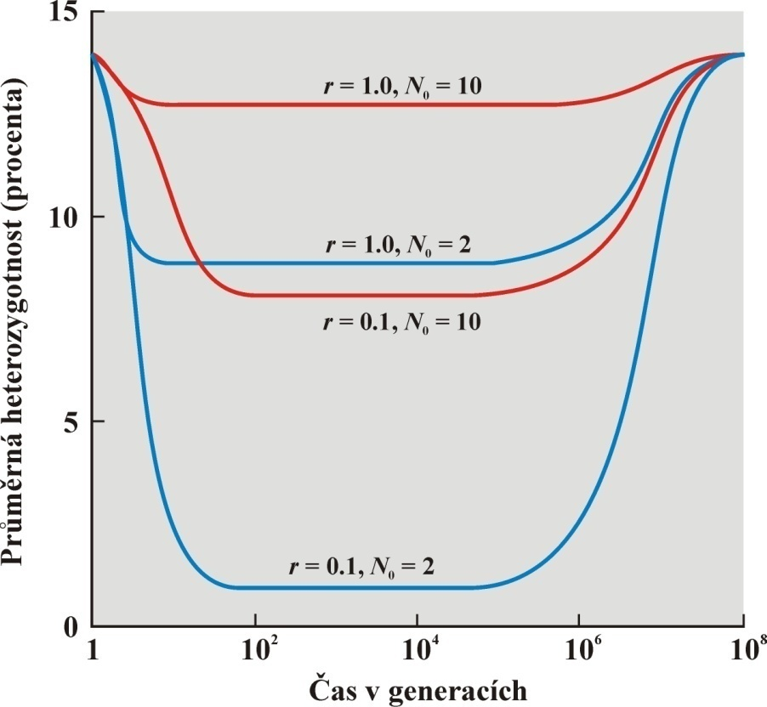
Bottleneck
vlivem bottlenecku se sníží variabilita
rozsah této redukce závisí na snížení N_{e} a délce trvání bottlenecku
snížení variability závisí na růstu populace
variabilita snížena více při silnějším bottlenecku
míra snížení variability odlišná pro různé genetické znaky (autozomy, mtDNA, Y...) – různá N_{e}!

Slide 20
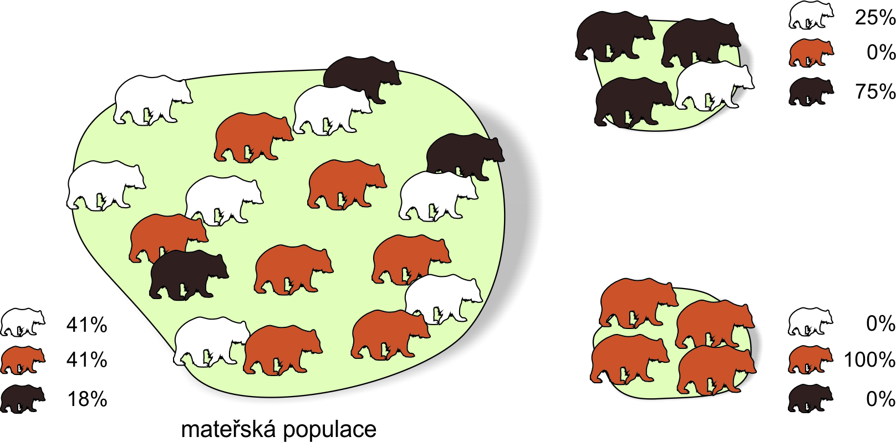
Efekt zakladatele:
kolonizace nového území (např. ostrova)
vlivem nízkého počtu zakladatelů (i jedna březí samice)
→ náhodný posun ve frekvencích alel
→ snížení variability
jiné podmínky prostředí → speciace

Slide 21
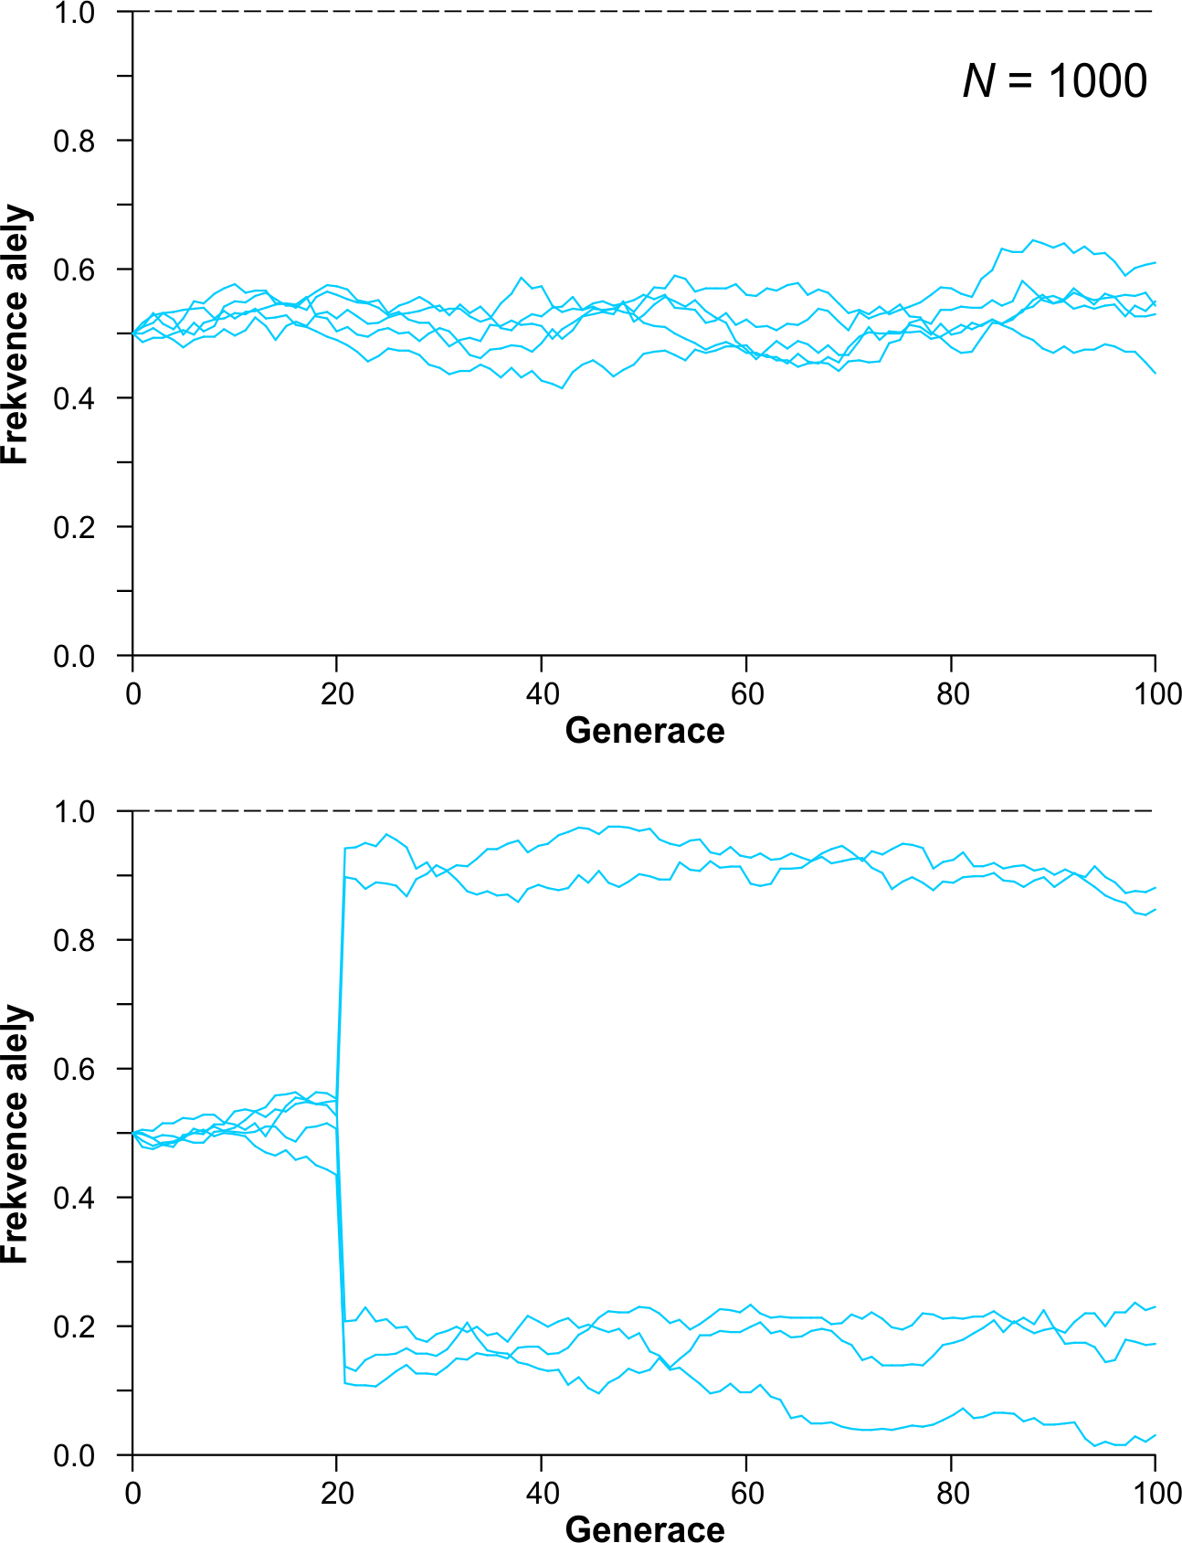

Slide 22
N = 1000

Slide 23
bottleneck
N =4
N = 1000

Slide 24
bottleneck
N = 1000
N =4
N = 1000
Jestliže velikost populace rychle vzroste, vliv driftu klesne ⇒ změny,
ke kterým dojde během redukce populace, jsou „zmrazeny“

Slide 25
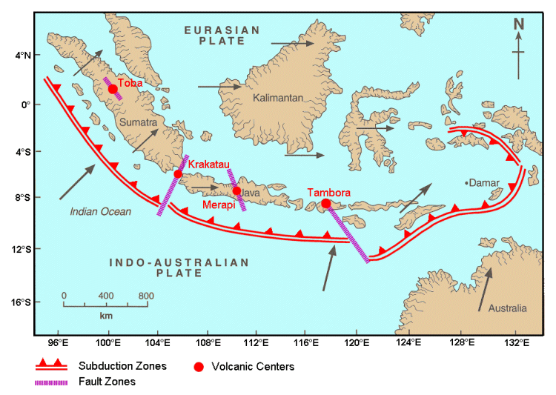
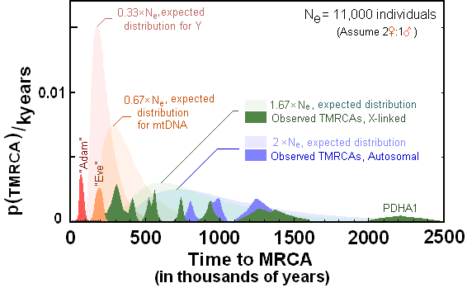
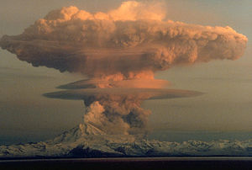
vulkán Toba 73 000 let
2800 km³ (Tambora 80, Krakatoa 18 km³)
∼ 10 000 jedinců
× genetická data recentní bottleneck nepodporují
„long bottleneck“ hyp.: v subsaharské Africe během 100 000 let
periodické snížení N na 2000

Slide 26
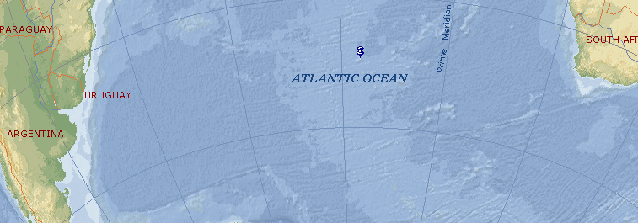
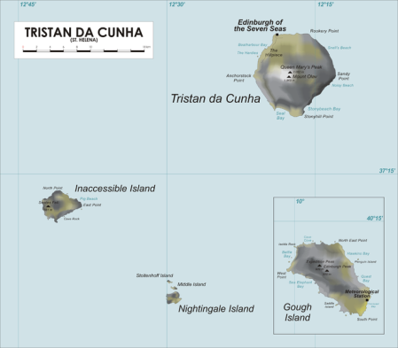
Tristan da Cunha:
1816 vojenská posádka
1817 posádka zrušena;
skotský desátník William Glass zakládá se svou rodinou
malou kolonii (celkem 20 jedinců) → efekt zakladatele
během 80 let 2 výrazné bottlenecky

Slide 27
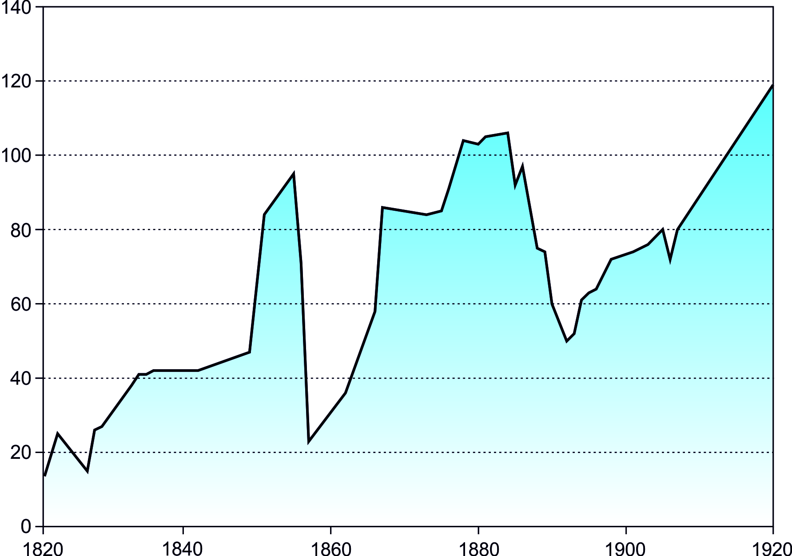
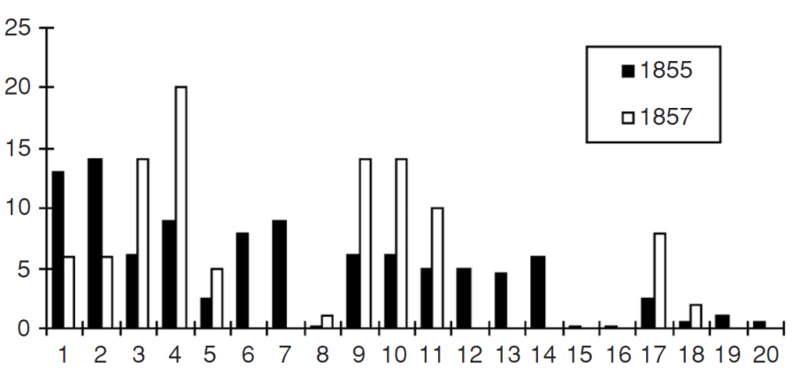
1851: příjezd misionáře
1853: Glassova smrt
1856: odplutí 25 Glassových potomků do Ameriky, odjezd dalších 45 lidí s
misionářem
⇒ 103 jed. (1855) → 33 (1857) ... 1. bottleneck
1. bottleneck
snížení vlivu jedince 1 a 2
zvýšení u 3,4,9,10,11, 17,18
% příspěvku
do genofondu
Zakladatel
úplná ztráta 6,7,12-16,19,20
výrazná změna

Slide 28
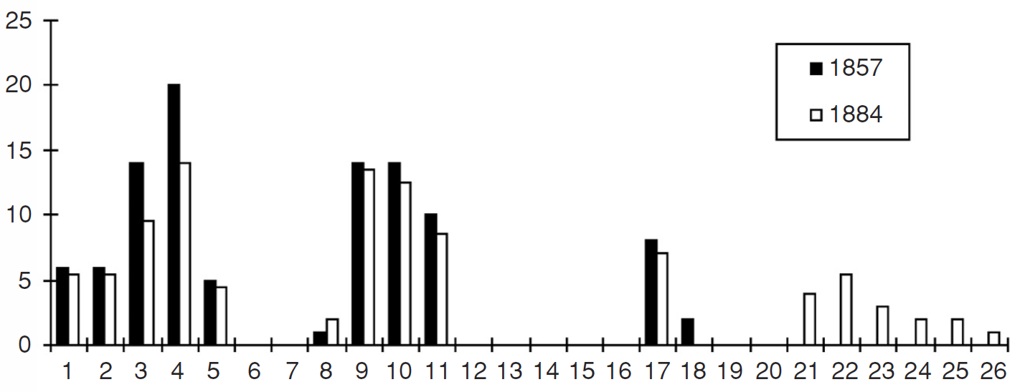
1857–1884: růst populace ⇒ konzervace změn vyvolaných předchozím
bottleneckem → méně změn během 27 let než během 2 let 1855–1857
minimální změna
% příspěvku
do genofondu
Zakladatel
noví zakladatelé 21-26
růst
populace
minimální změna

Slide 29
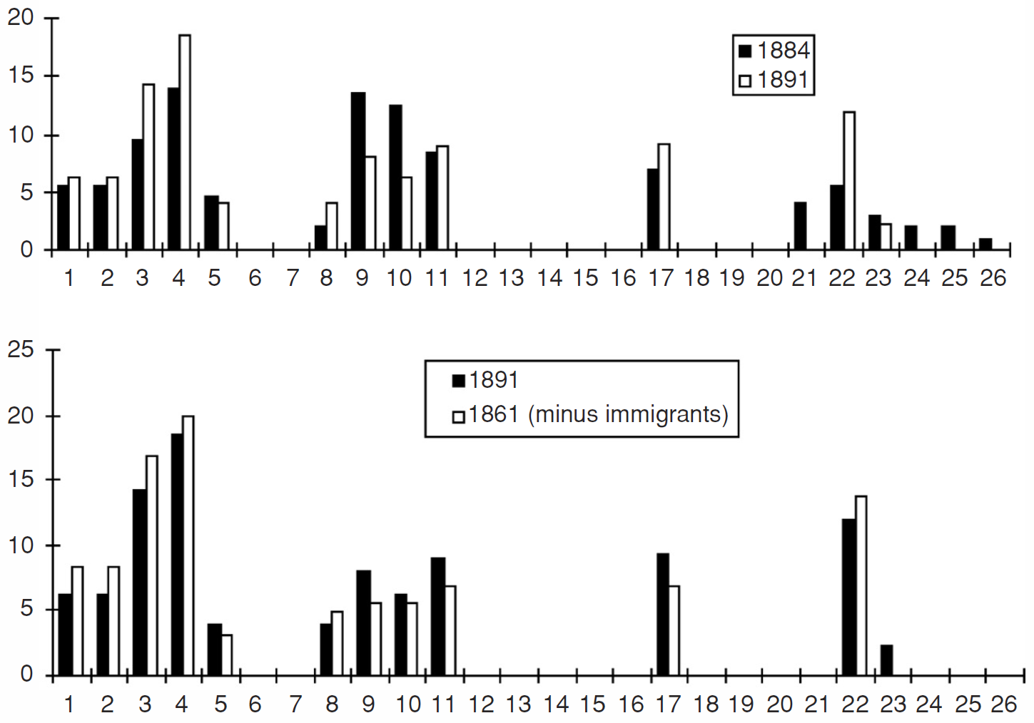
1884–1891: utonutí 15 mužů, zbyli pouze 4 dospělí, z nich 2 velmi staří („Island
of Widows“) → odplutí mnoha vdov s dětmi
⇒ 106 jed. (1884) → 59 (1891) ... 2. bottleneck
zvýšení u 3,4,22
2. bottleneck
snížení vlivu jedinců 9,10
% příspěvku do genofondu
úplná ztráta 21,24-26
růst populace
minimální změna
Zakladatel
následující růst opět „konzervoval“ změny

Slide 30
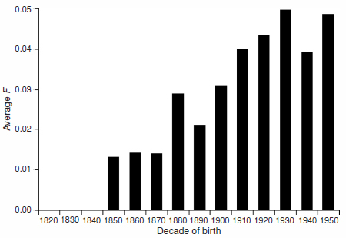
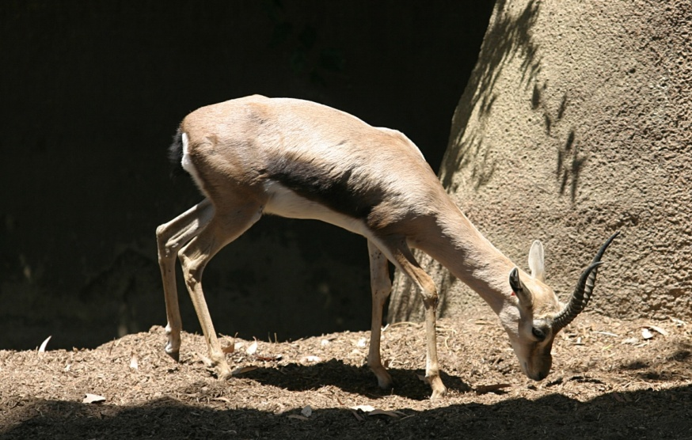
Inbreeding na Tristan da Cunha:
Přes outbreedingovou strategii
(výběr nejméně příbuzného
partnera), tj. F_{IS} < 0, míra
autozygotnosti rostla
růst F
?
Gazella spekei

Slide 31
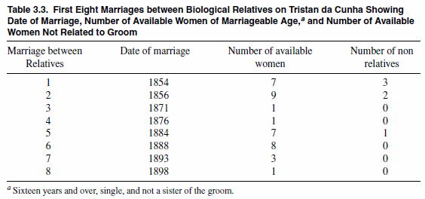
Inbreeding na Tristan da Cunha:
Přes outbreedingovou strategii
(výběr nejméně příbuzného
partnera), tj. F_{IS} < 0, míra
autozygotnosti rostla
růst F
?
k dispozici žádná nepříbuzná žena!

Slide 32
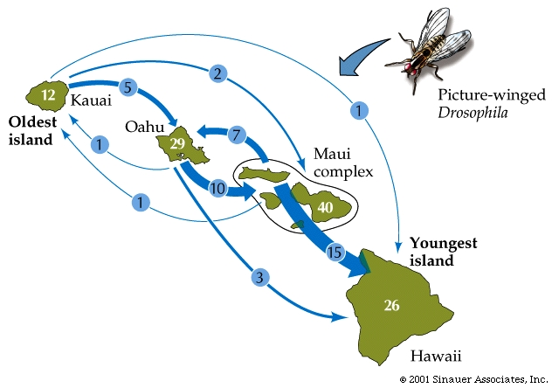
Efekt zakladatele:
Drosophila - Havaj
páření s více samci
dlouhodobé uchování spermatu
disperze větrem
⇒ velikost zakladatelské populace ∼ max. 4
volná nika → 10–100-násobný růst populace

Slide 33
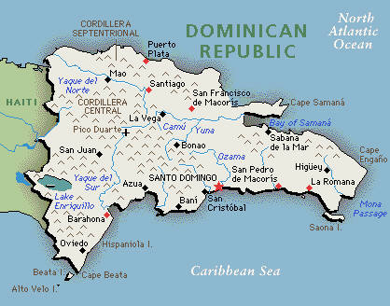
Efekt zakladatele:
vesnice Salinas v Dominikánské republice:
Altagracia Carrasco
→ několik potomků minimálně se 4 ženami
Carrasco heterozygotní pro substituci T → C
v 5. exonu genu pro 5-α-reduktázu 2
⇒ TGG (Trp) → CGG (Arg) na 246. pozici proteinu
enzym katalyzuje změnu testosteronu na DHT (dihydrotestosteron)
⇒ nízká aktivita mutantního enzymu u homozygotů vede k tomu, že
chlapci mají testes, ale ostatní znaky dívčí
v pubertě zvýšená produkce testosteronu ⇒ změna v muže
ve vesnici vysoká frekvence výskytu, zvláštní termín guevedoces
(= „penis ve 12“)

Slide 34
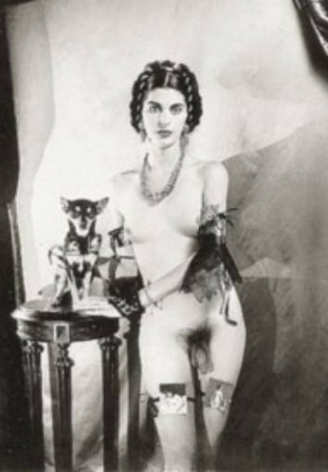
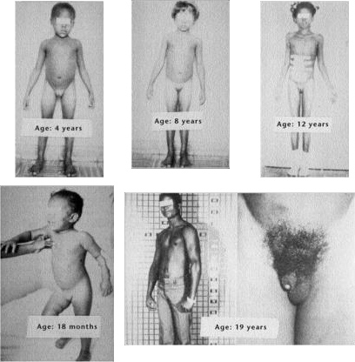
guevedoces:

Slide 35
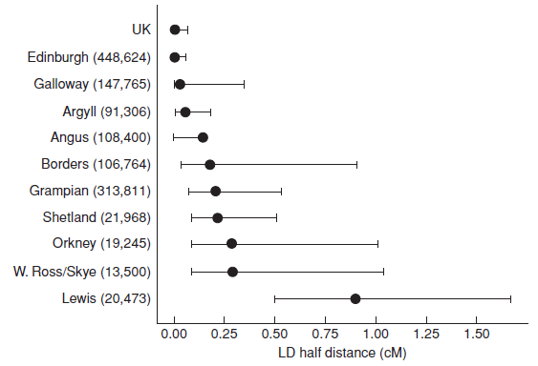
Drift a vazbová nerovnováha:
zvýšení rodokmenového inbreedingu (F)
stejně jako změny frekvencí alel i změny multilokusových frekvencí gamet
čím více lokusů, tím více kategorií gamet ⇒ větší chyba výběru
driftem vzniká náhodná vazbová nerovnováha
Př.1: 34 mikrosatelitů, chr. X
UK včetně 10 oblastí ve Skotsku
(venkov: menší populace, větší izolace)
→ malé rozdíly frekvencí alel
→ velké rozdíly LD ve vesnických
oblastech
⇒ velké rozdíly v LD i tam, kde
žádné rozdíly ve frekvencích
alel
žádná LD
velké rozdíly
v LD
= (max-min)/2

Slide 36
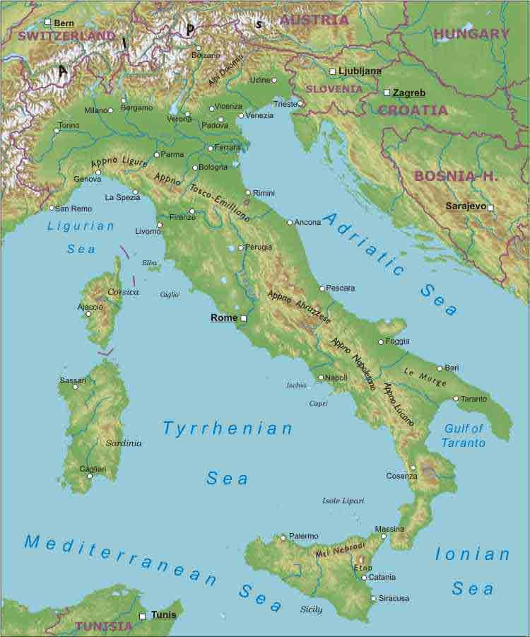
Drift a vazbová nerovnováha:
Př.2: 3 Mb telomerická oblast chr. X u člověka, Kalábrie a Sardinie:
lokus G6PD: cca. 400 mutací → nedostatečná aktivita enzymu
lokus Med1 → unikátní deficience → hemolytická anémie u hemi- a
homozygotních jedinců → izolace oblasti, FE
G6PD a MedI deficientní muži →
neschopnost rozeznat červenou a
zelenou
⇒ vazbová nerovnováha mezi G6PD, Med1
a skupinou genů barevného vidění na X

Slide 37
Drift a vazbová nerovnováha:
Sardinie: také FE u G6PD (fénická kolonizace ostrova v 5. stol. př.n.l.)
× prakticky úplná absence barvosleposti u mužů s nedostatečností
G6PD
V obou případech LD mezi G6PD a geny pro barevné vidění, ale v opačných směrech!
Protože na mnoha místech Itálie žádná LD
a navíc v Kalábrii a na Sardinii LD
v opačném směru ⇒ v rámci Itálie
jako celku bychom žádnou LD
nedetekovali
Drift způsobuje LD náhodně ⇒ asociace
např. mezi chorobou a molekulárním
markerem nemá univerzální platnost!
(jen pro danou lokální populaci)

Slide 38
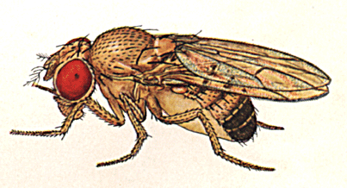
Drift a nenáhodné oplození:
Asortativní páření → 3 různé rovnováhy: AB/AB, ab/ab, Ab/Ab (aB/aB)
o konkrétní rovnováze rozhodují počáteční podmínky ⇒ drift hraje roli
hlavně zpočátku × blízko rovnovážného stavu jeho role minimální
Disasortativní páření → udržuje polymorfismus, snižuje LD
Drosophila melanogaster: disasort. páření pro feromonový fenotyp,
⇒ ve velké populaci žádná LD
u samců žádná a u samic minimální rekombinace
⇒ při FE nebo bottlenecku dočasná LD ⇒ DA páření pro všechny
lokusy ⇒ nedochází ke ztrátě variability
⇒ D. melanogaster je „pufrována“ proti ztrátě
variability během období bottlenecků

Slide 39
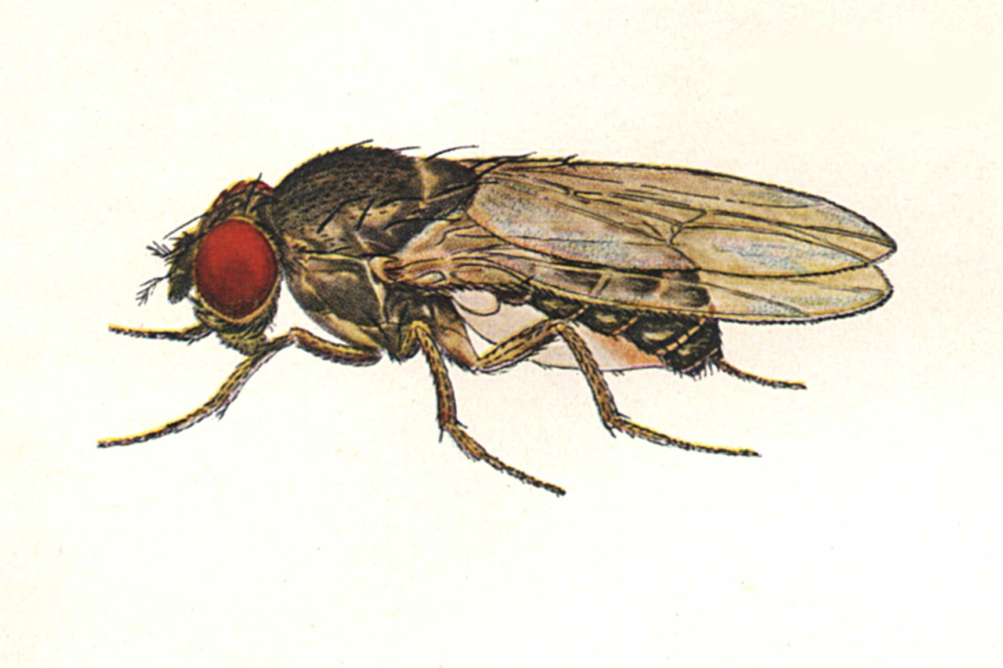
Drift a nenáhodné oplození:
× D. pseudoobscura: rekombinace, žádné DA páření ⇒ větší vliv FE a
bottlenecku
Evoluční výstup zřídka určen jedním mechanismem,
ale interakcí více mechanismů
(zde drift + rekombinace + systém páření)

